Slide 1

PONTE 19
Un servizio che va a cercare chi non
cerca
e che misura se funziona
DataPolis 2026 · Bagheria (PA)
Alessandro Carosia e Saverio Randazzo

Slide 2

DataPolis 2026 · Bagheria
INTRODUZIONE
02
Introduzione: il problema è una catena, non un singolo numero
Il brief parla di giovani, lavoro, studio e fuga di talenti; i dati mostrano tre punti
di rottura.
Molti giovani sono fuori da lavoro e studio; tra questi prevale chi
non risulta in ricerca.
Il legame tra capitale umano e ingresso nel lavoro è debole: non
basta leggere il miglioramento assoluto.
Il divario femminile non nasce da minore istruzione: emerge nel
passaggio verso lavoro e mobilità.
Serve un servizio attivo, non solo uno sportello.
Brief del contest: profiling, focus tematico, proposta data-driven. Fonti del progetto: ISTAT, matrici pendolarismo, MIUR, pipeline del repository.

Slide 3

DataPolis 2026 · Bagheria
INTRODUZIONE
03
Fonti trattate: cosa entra nella pipeline
Fonti ufficiali, ruoli separati e controlli automatici prima della narrazione
ISTAT
condizione professionale 15-24,
ISTAT
storico 1991-2011, NEET 15-29 come
Censimento
istruzione, popolazione per età
8milaCensus
dato separato
permanente
MIUR
canali operativi per il servizio
scuole tecniche

Slide 4

AREA 1
Titolo di studio
e lavoro
La relazione non è osservabile come incrocio individuale; va
letta come doppia misura sul territorio.

Slide 5
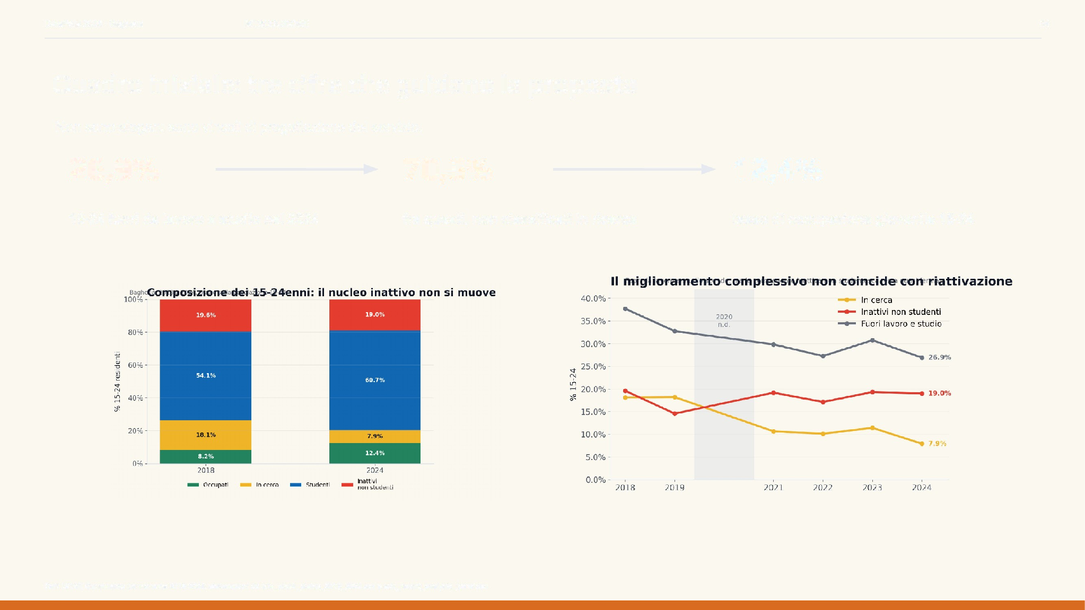
DataPolis 2026 · Bagheria
INTRODUZIONE
04
Quadro iniziale: tre cifre che guidano la proposta
Non sono slogan: sono vincoli di progettazione del servizio.
26,9%
70,6%
12,4%
15-24 fuori da lavoro e studio nel 2024
fra questi, non classificati in ricerca
tasso di occupazione giovanile 15-24
Dati: ISTAT, Censimento permanente 2018-2024; elaborazioni da edu_youth_states_2018_2024.csv e edu_recent_analysis_panel.csv.

Slide 6
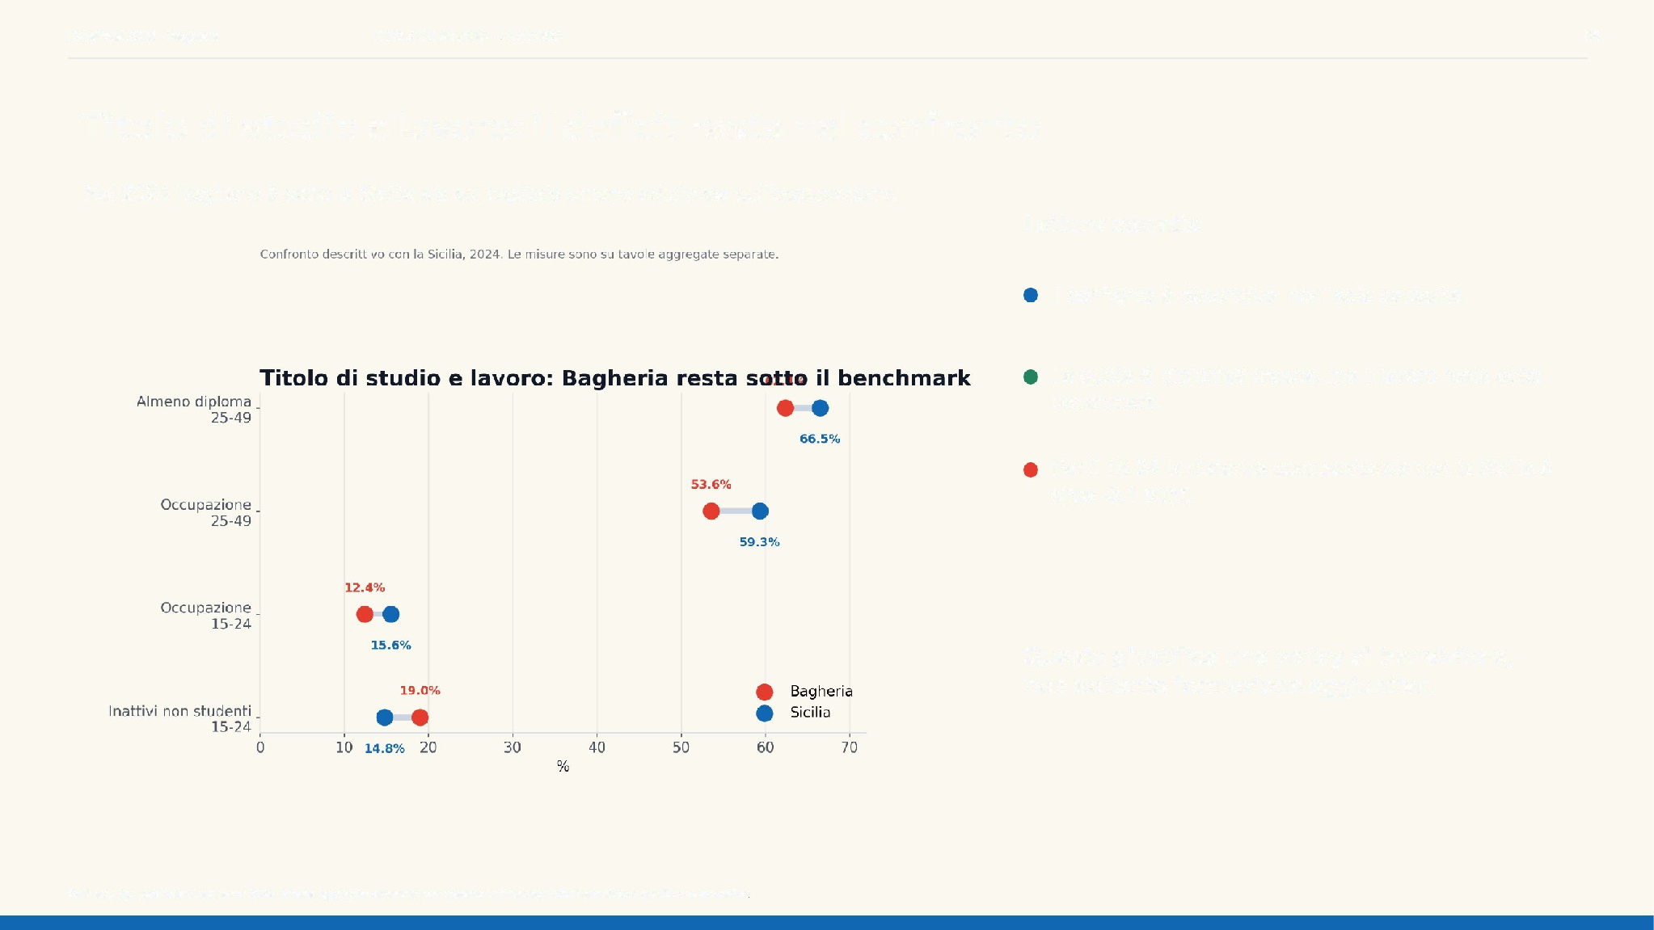
DataPolis 2026 · Bagheria
TITOLO DI STUDIO — LAVORO
06
Titolo di studio e lavoro: il deficit resta nel confronto
Nel 2024 Bagheria è sotto la Sicilia sia sul capitale umano adulto sia sull’occupazione.
Lettura corretta
Il confronto è descrittivo: non isola causalità.
La quota di diplomati cresce, ma il lavoro resta sotto
benchmark.
Per il 15-24 la distanza occupazionale con la Sicilia è
circa -3,1 punti.
Questo giustifica una policy di transizione,
non soltanto formazione aggiuntiva.
Dati: edu_kpi_dashboard.csv, anno 2024. Misure aggregate separate; non osservano l'incrocio individuale titolo x condizione lavorativa.

Slide 7
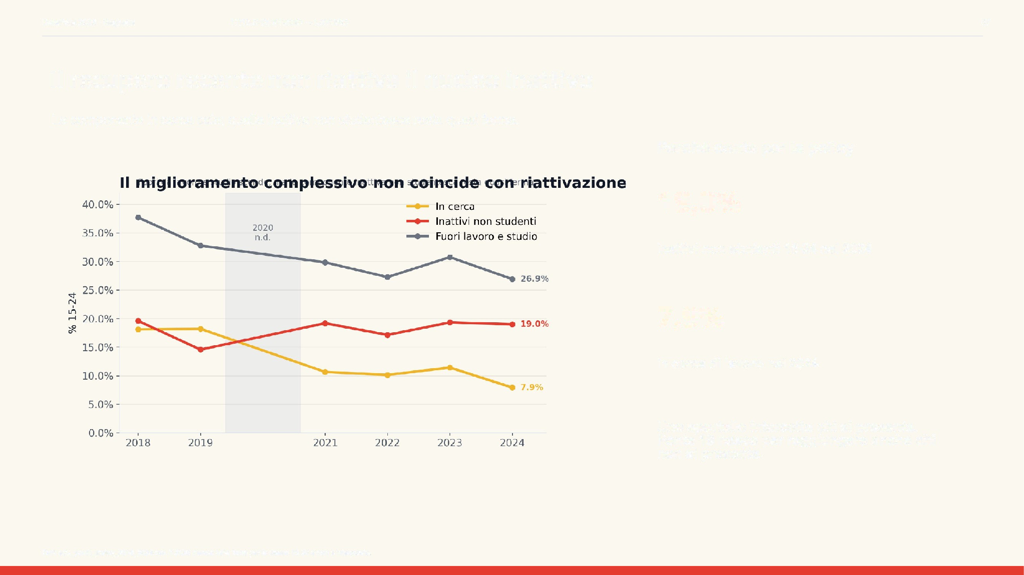
DataPolis 2026 · Bagheria
TITOLO DI STUDIO — LAVORO
07
Il recupero recente non riattiva il nucleo inattivo
La componente in cerca cala; quella inattiva non studentesca resta quasi ferma.
Perché conta per la policy
19,0%
inattivi non studenti 15-24 nel 2024
7,9%
in cerca di lavoro nel 2024
Uno sportello intercetta chi si presenta.
Ponte 19 nasce per raggiungere anche chi
non si presenta.
Dati: edu_youth_states_2018_2024.csv. Il 2020 manca nella fonte per la classe 15-24 e non è interpolato.

Slide 8
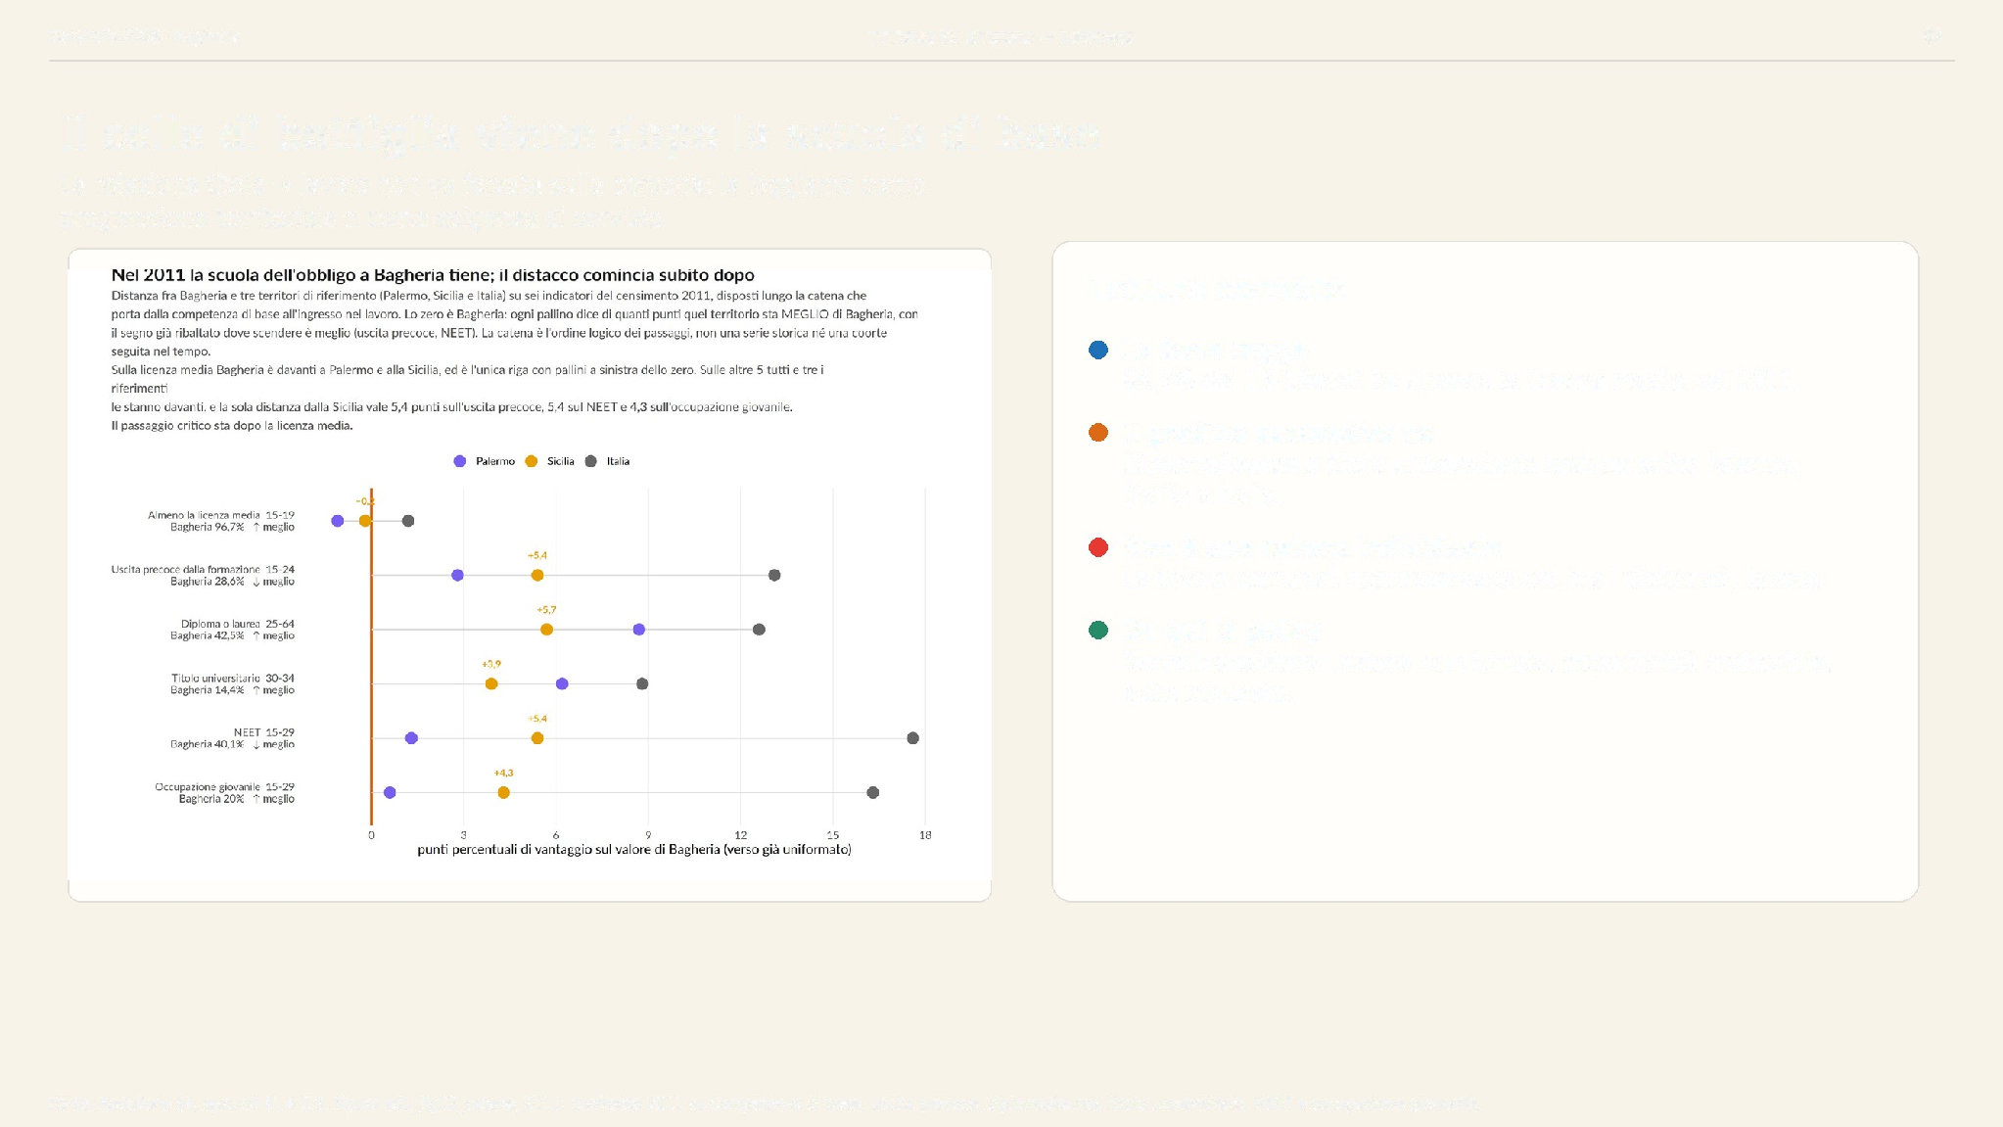
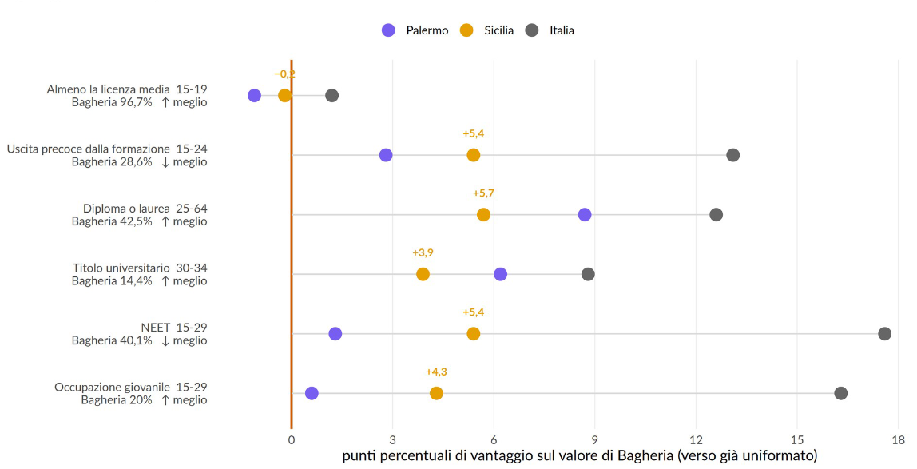
DataPolis 2026 · Bagheria
TITOLO DI STUDIO → LAVORO
08
Il collo di bottiglia viene dopo la scuola di base
La relazione titolo → lavoro non va forzata sulla persona: la leggiamo come
progressione territoriale e come esigenza di servizio.
La base regge
96,7% dei 15-19enni ha almeno la licenza media nel 2011.
Il gradino successivo no
Diploma/laurea e titolo universitario restano sotto Palermo,
Sicilia e Italia.
Non è una catena individuale
Le tavole comunali non osservano chi, tra i diplomati, lavora.
Da qui la policy
Serve transizione: azione ravvicinata, opportunità praticabile,
esito misurato.

Slide 9

AREA 2
Focus femminile
Qui non cerchiamo una causa unica. Individuiamo il punto
dove il divario si concentra.

Slide 10
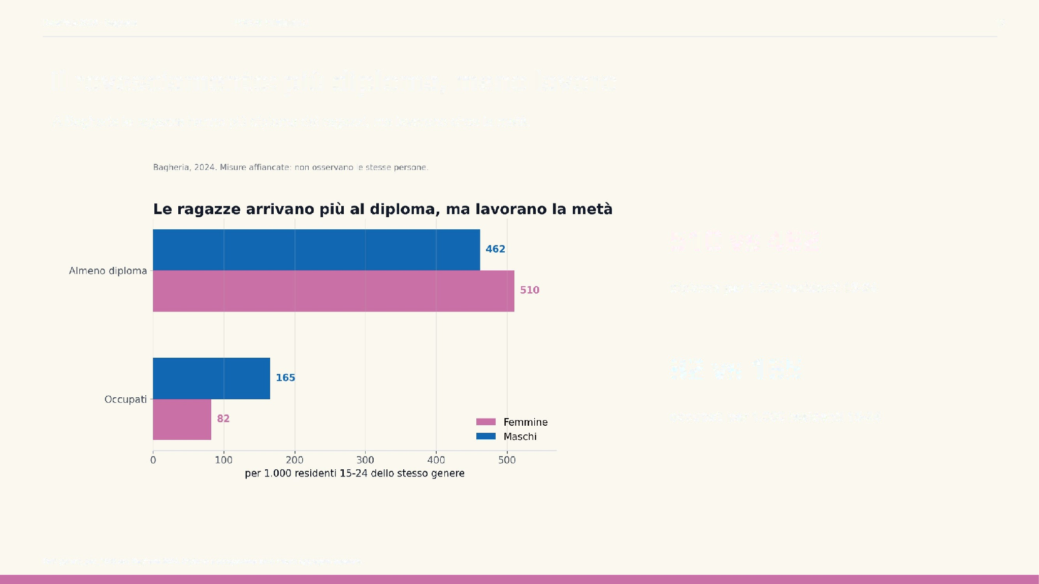
DataPolis 2026 · Bagheria
FOCUS FEMMINILE
10
Il rovesciamento: più diploma, meno lavoro
A Bagheria le ragazze hanno più diploma dei ragazzi, ma lavorano circa la metà.
510 vs 462
diploma per 1.000 residenti 15-24
82 vs 165
occupati per 1.000 residenti 15-24
Dati: genere_per_1000.csv, Bagheria 2024. Diploma e occupazione sono misure aggregate separate.

Slide 11
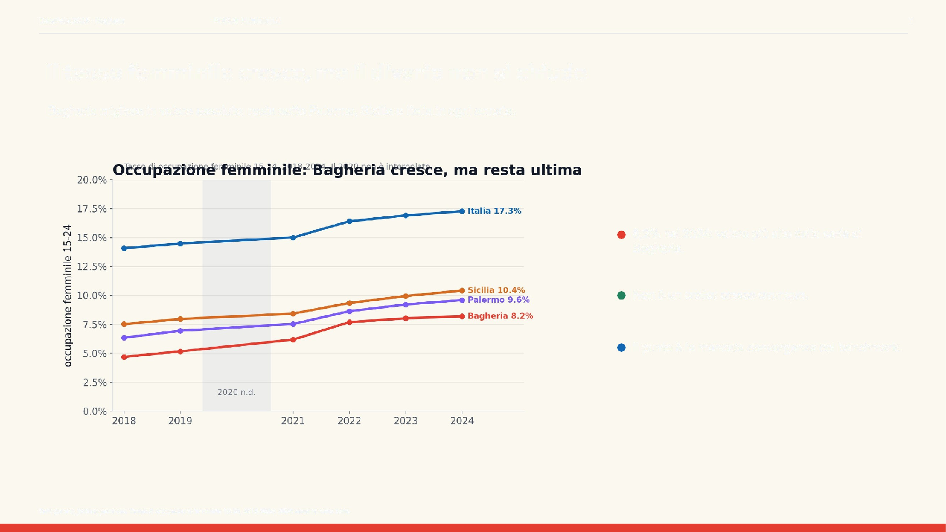
DataPolis 2026 · Bagheria
FOCUS FEMMINILE
11
Il tasso femminile cresce, ma il divario non si chiude
Bagheria migliora in valore assoluto; resta sotto Palermo, Sicilia e Italia in ogni annata.
8,2% nel 2024: valore più alto della serie di
Bagheria.
Non è un crollo: cresce ovunque.
Il punto è la mancata convergenza col benchmark.

Slide 12
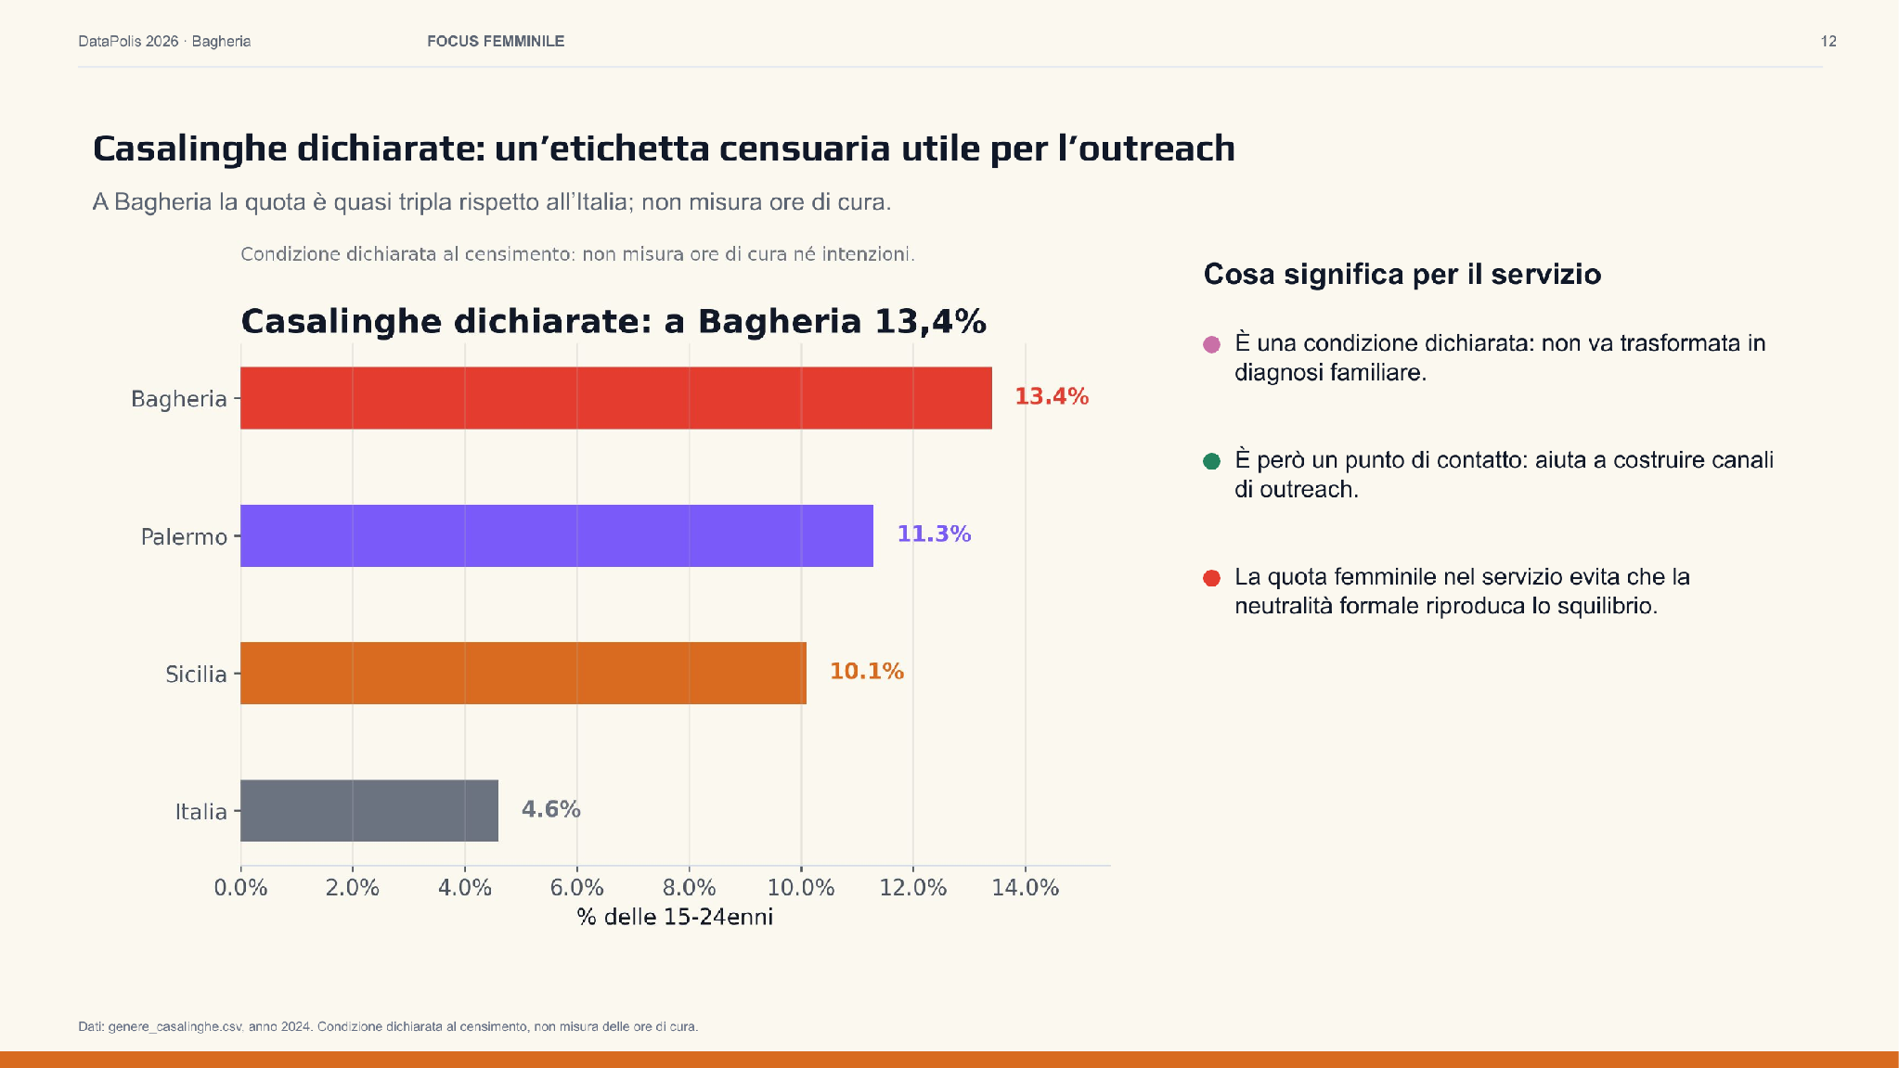
1

Slide 13
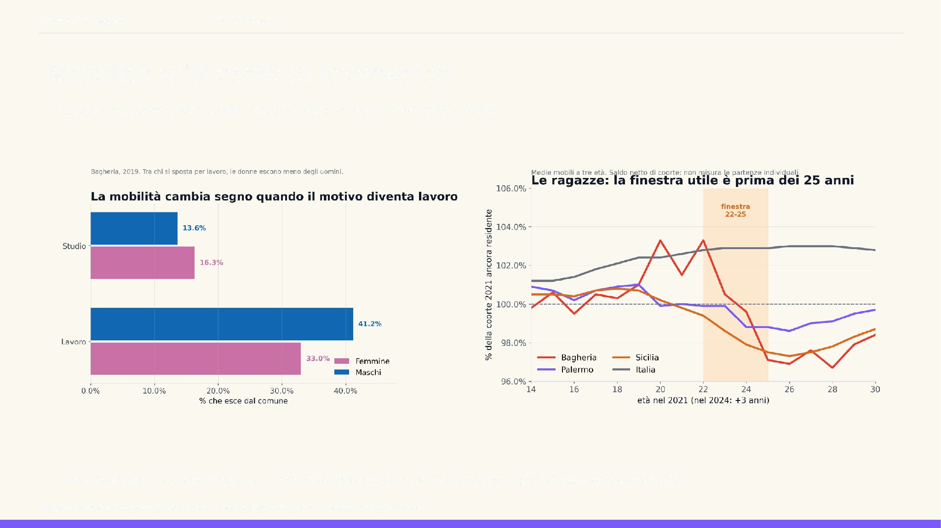
DataPolis 2026 · Bagheria
FOCUS FEMMINILE
13
Mobilità e finestra di intervento
Le ragazze si spostano per studiare; il nodo emerge nel lavoro e nella fascia 22-25.
Uso progettuale: reclutare prima che la finestra 22-25 si chiuda, e verificare la raggiungibilità reale delle opportunità.

Slide 14

POLICY PROPOSAL
Ponte 19
Servizio comunale di transizione e riattivazione per
i 18-25.
Contatto attivo - quota femminile - opportunità verificate - esiti misurati.

Slide 15
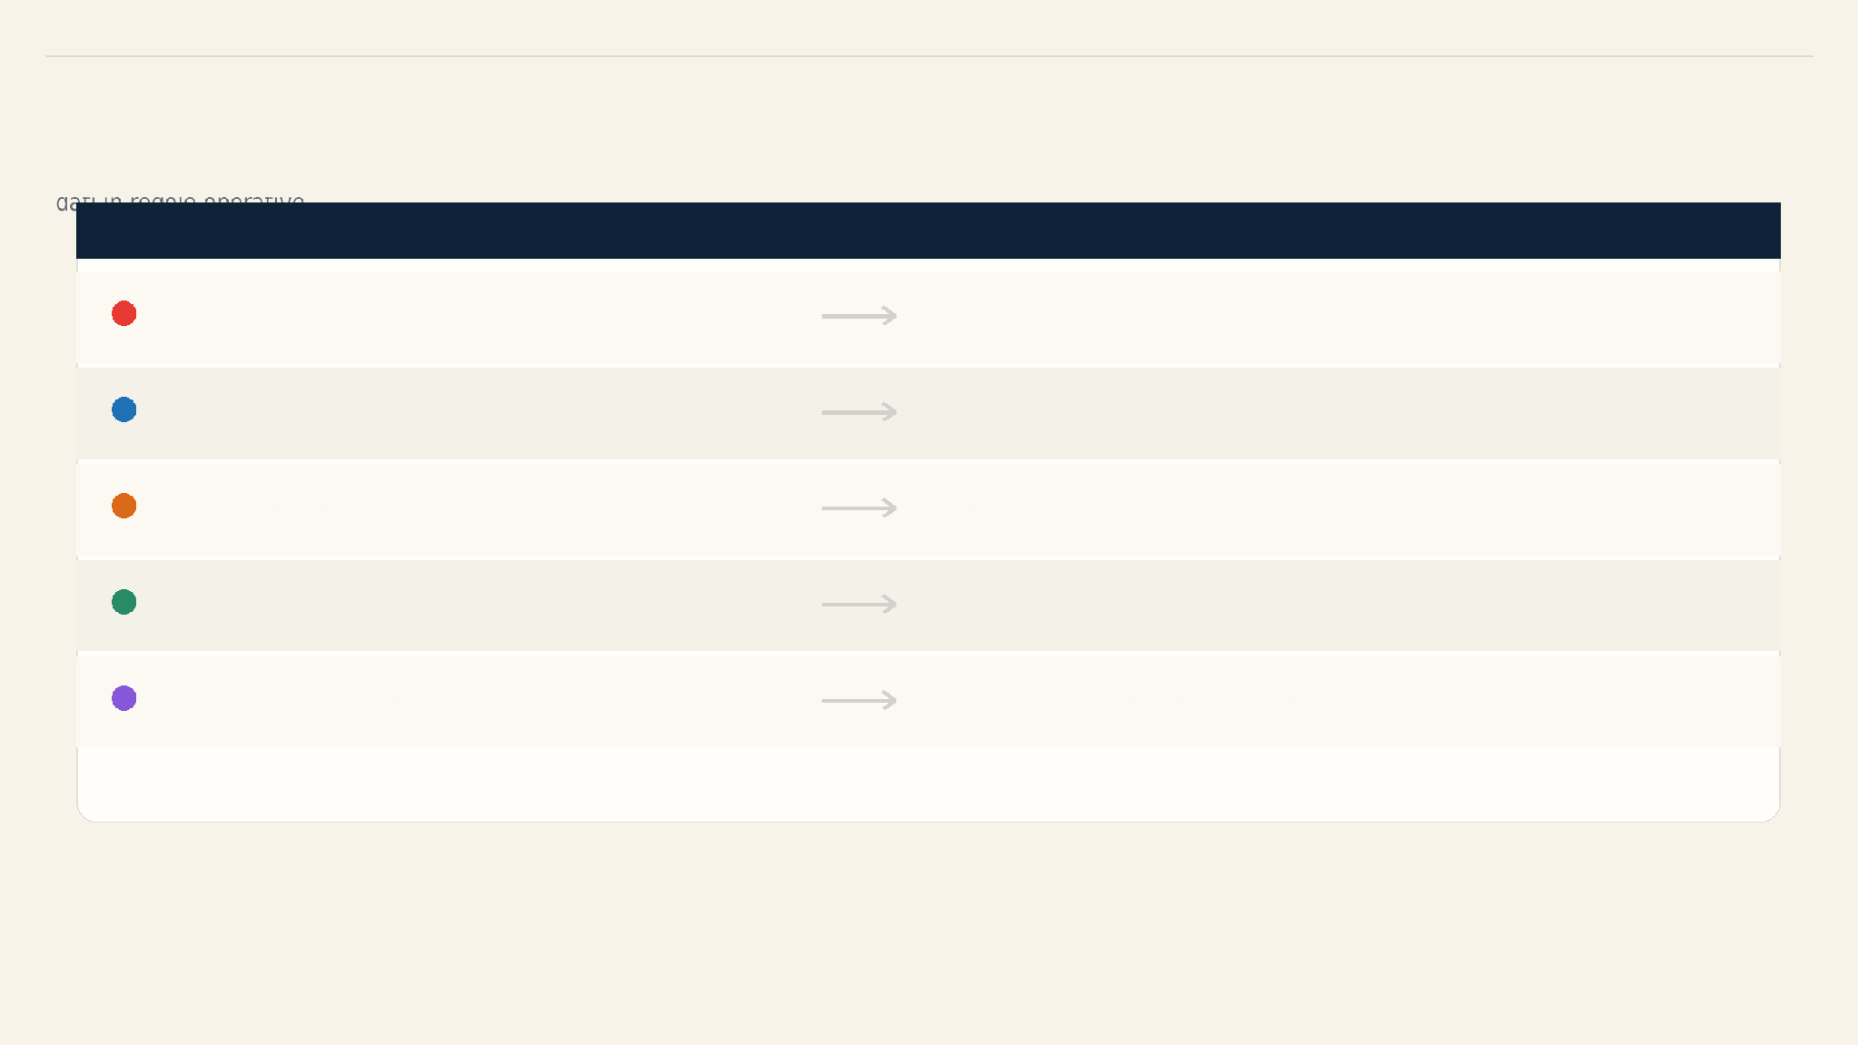
DataPolis 2026 · Bagheria
POLICY PROPOSAL
15
Ponte 19: evidenza → intervento → KPI
Evidenza dai dati
Conseguenza progettuale
70,6% di chi è fuori da lavoro e studio non cerca
Outreach attivo, non solo sportello
Gap persistente istruzione/lavoro
Servizio di transizione, non sola formazione
Finestra critica 22-25
Seconda finestra di ingaggio mirata
Mobilità studio/lavoro con segno diverso
Raggiungibilità verificata caso per caso
Platea giovanile in contrazione
KPI territoriali espressi in tasso

Slide 16

DataPolis 2026 · Bagheria
POLICY PROPOSAL
16
Target: due finestre, non un unico contenitore 18-25
La presa in carico distingue prevenzione e riattivazione. La quota di genere
obbliga a costruire canali diversi, non a escludere qualcuno.
Finestra A
Finestra B
Capacità pilota
18-20 anni
22-25 anni
200
≥100
~18%
Uscita dalla scuola o entro 30
Giovani fuori da lavoro e studio.
persone/anno
donne prese in
degli inattivi non
giorni dall’interruzione. Serve a
È la finestra di riattivazione,
carico
studenti 15-24
intervenire prima che la
coerente con la perdita di
disconnessione si consolidi.
ritenzione femminile.
Perimetro da dichiarare
I dati principali osservano soprattutto il 15-24; la policy opera
sui 18-25. La sovrapposizione è parziale e va esplicitata, non
nascosta.

Slide 17
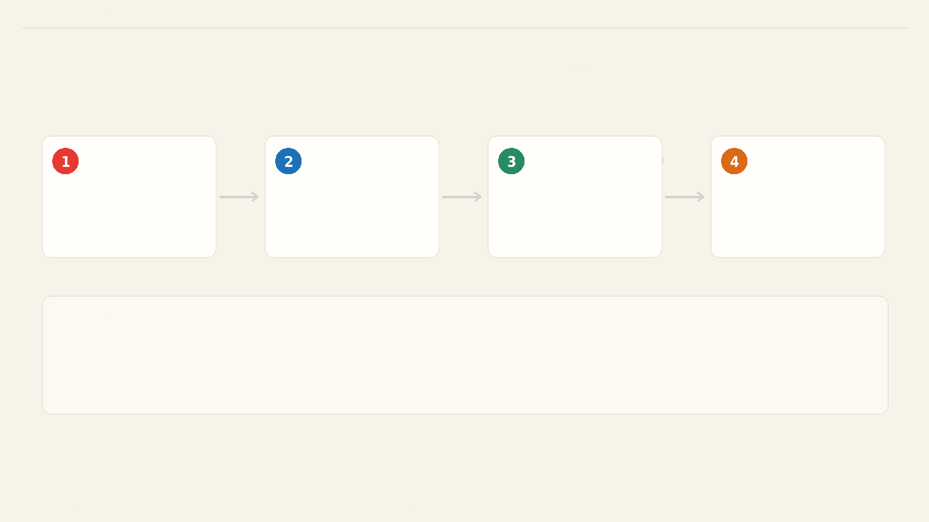
DataPolis 2026 · Bagheria
POLICY PROPOSAL
17
Dal contatto all’esito: il servizio deve produrre passaggi verificabili
Ogni presa in carico ha un output: contatto, piano entro 15 giorni, opportunità
praticabile, follow-up.
Contatto attivo
Piano individuale
Opportunità verificata
Esiti misurati
nei luoghi e canali già
prossima azione entro 15
attività, mentor,
follow-up a 3, 6 e 12 mesi
frequentati
giorni
compenso, sede, orari
Perché outreach e non solo sportello
La componente “in cerca” scende di 10,2 punti; gli inattivi non
L’outreach apre il primo contatto: scuole secondarie, servizi sociali,
studenti solo di 0,6. Uno sportello intercetta chi è già più vicino al
consultori, associazioni e partner territoriali. I dati indicano i canali,
mercato.
non liste nominative.

Slide 18
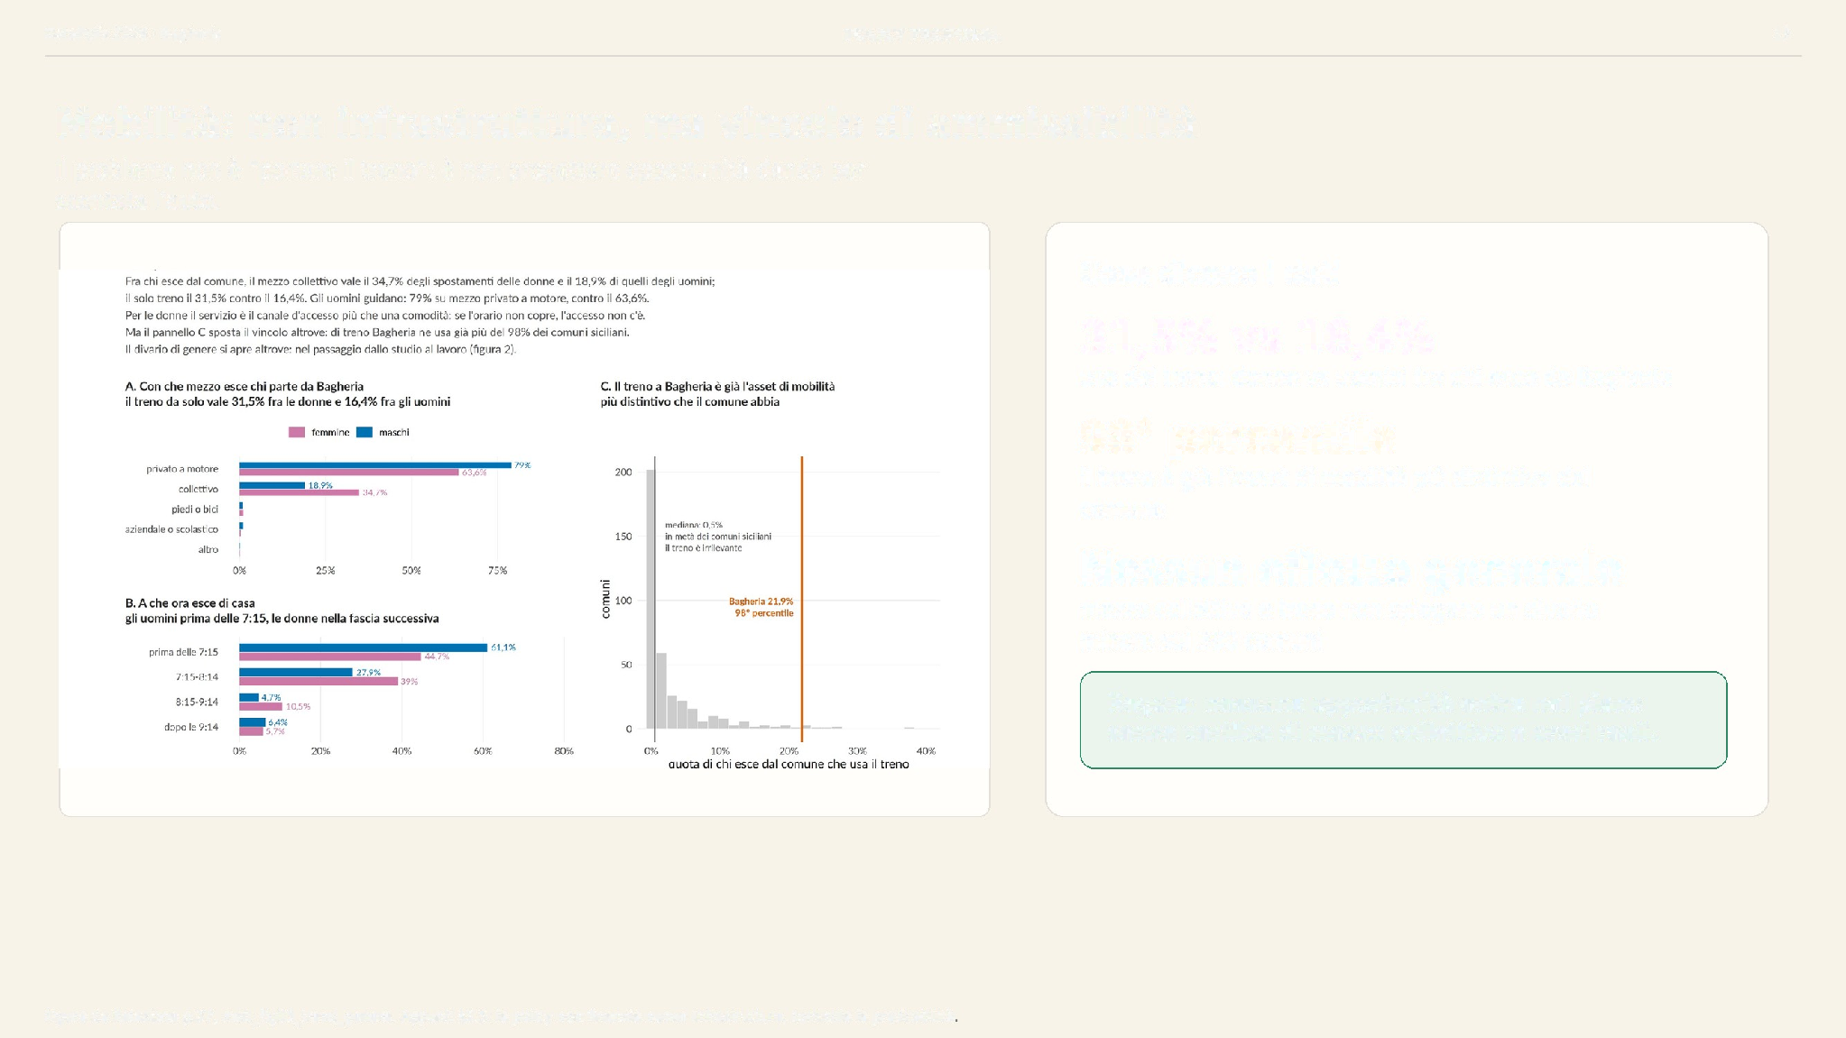
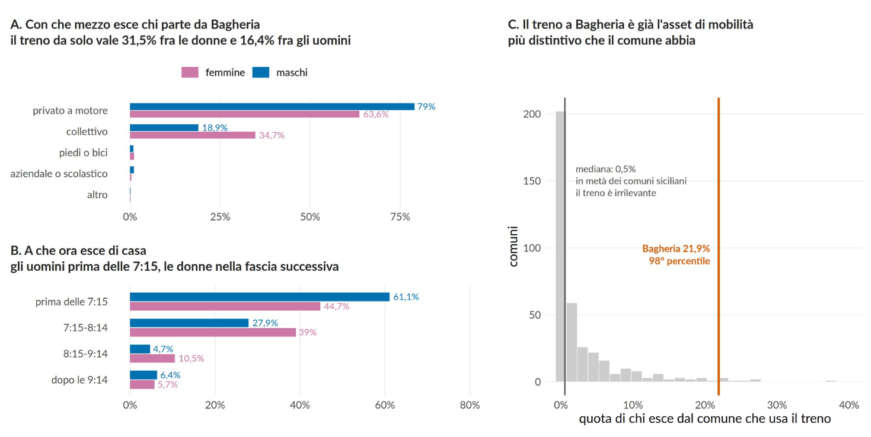
DataPolis 2026 · Bagheria
POLICY PROPOSAL
18
Mobilità: non infrastruttura, ma vincolo di ammissibilità
Il problema non è “portare il treno”: è non progettare opportunità dando per
scontata l’auto.
Cosa dicono i dati
31,5% vs 16,4%
uso del treno: donne vs uomini fra chi esce da Bagheria
98° percentile
il treno è già l’asset di mobilità più distintivo del
comune
Nessun effetto generale
mezzo collettivo e treno non spiegano un divario
minore sui 390 comuni
Regola: nessuna opportunità entra nel piano
senza verifica di mezzo collettivo e orari reali.

Slide 19
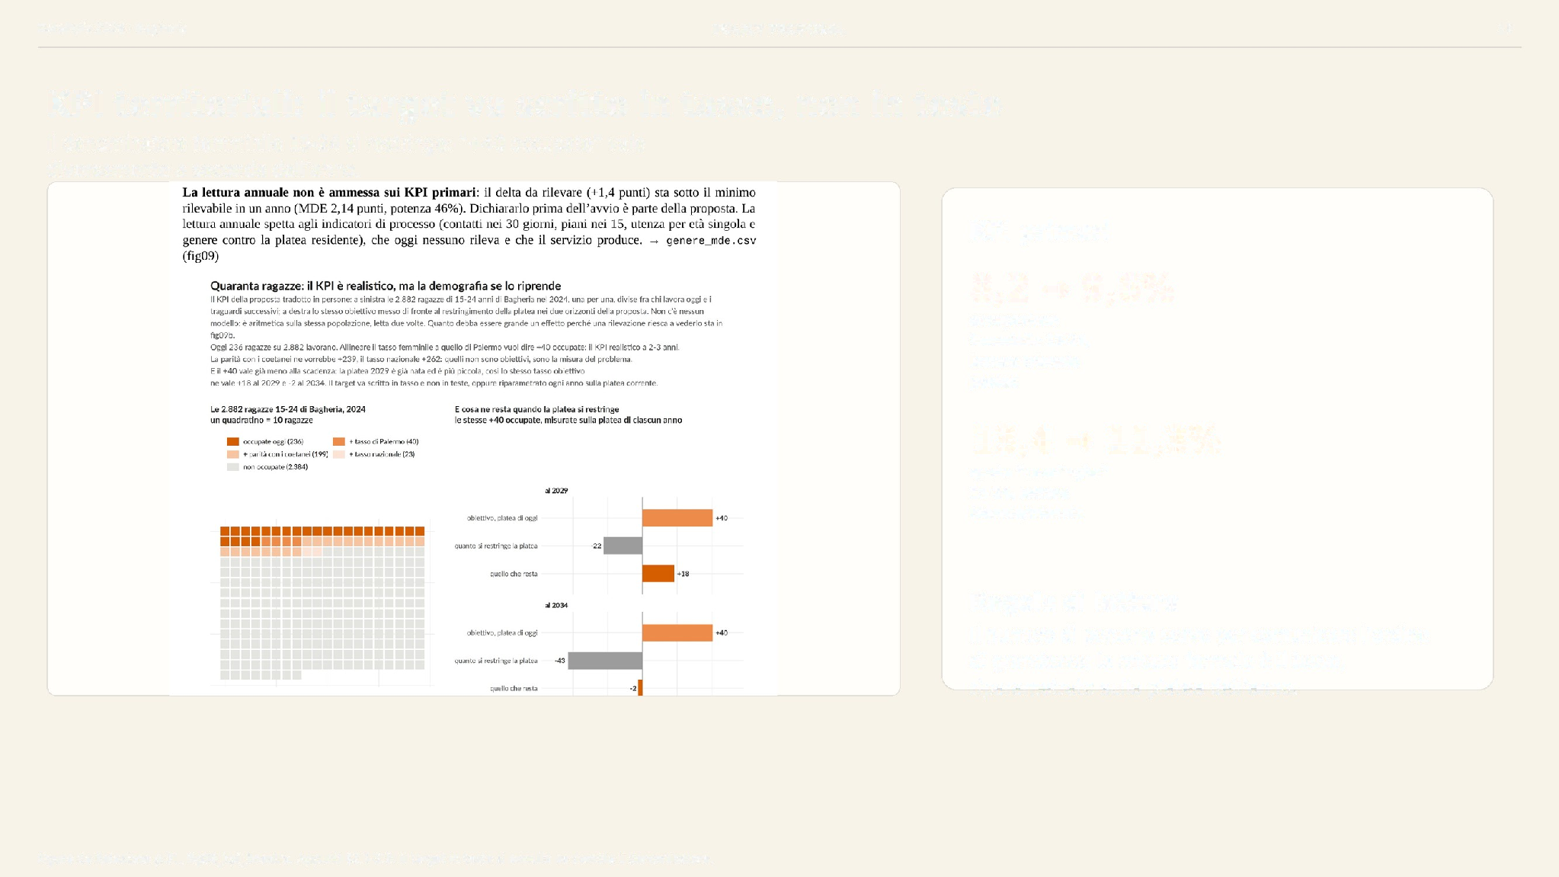
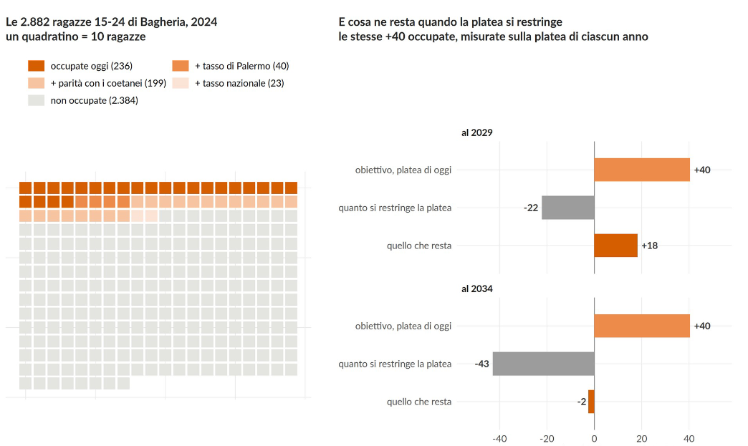
DataPolis 2026 · Bagheria
POLICY PROPOSAL
19
KPI territoriali: il target va scritto in tasso, non in teste
Il denominatore femminile 15-24 si restringe: “+40 occupate” vale
diversamente a seconda dell’anno.
KPI primari
8,2 → 9,6%
occupazione femminile 15-24,
13,4 → 11,3%
quota “casalinghe” 15-24, lettura
biennio/triennio
Regola di lettura
Il numero di persone serve per comunicare l’ordine di grandezza; la misura formale è il tasso, riparametrato sulla platea dell’anno.

Slide 20
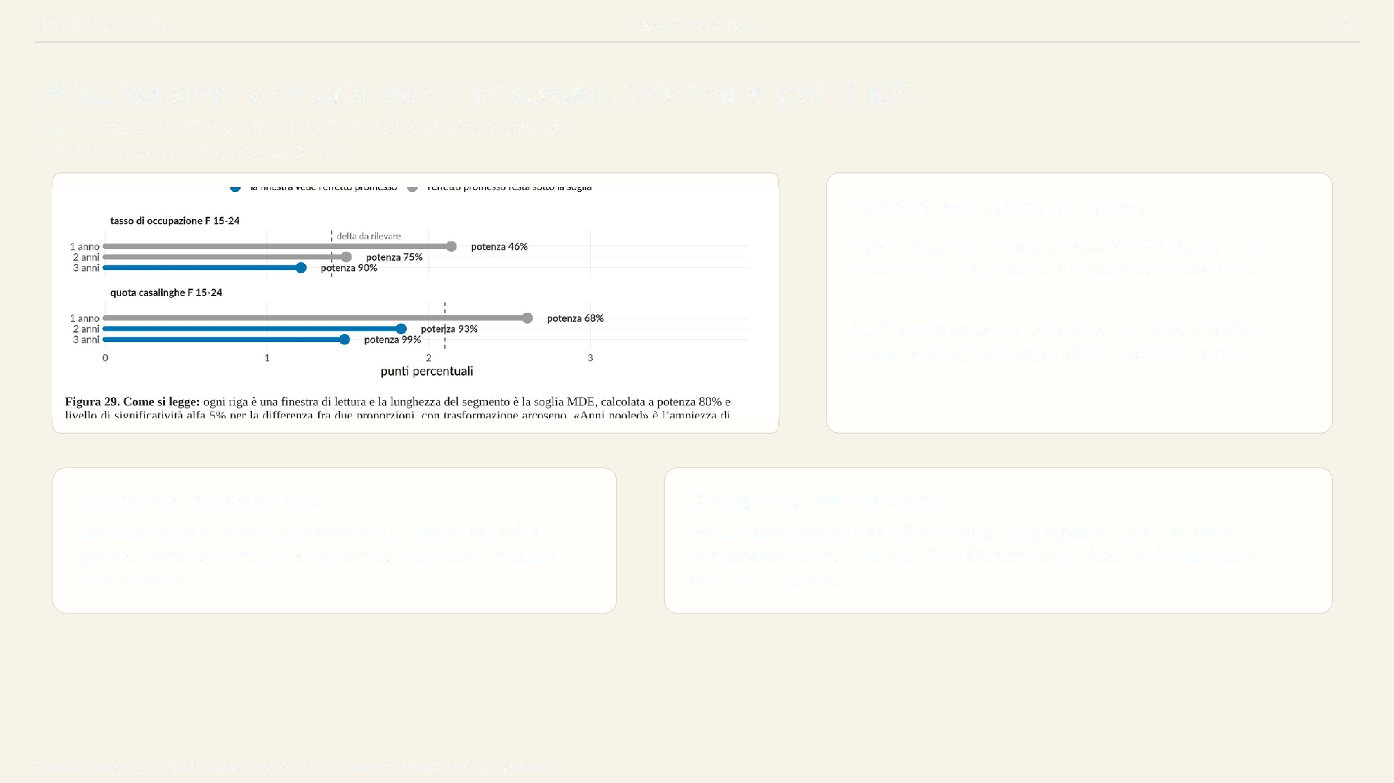
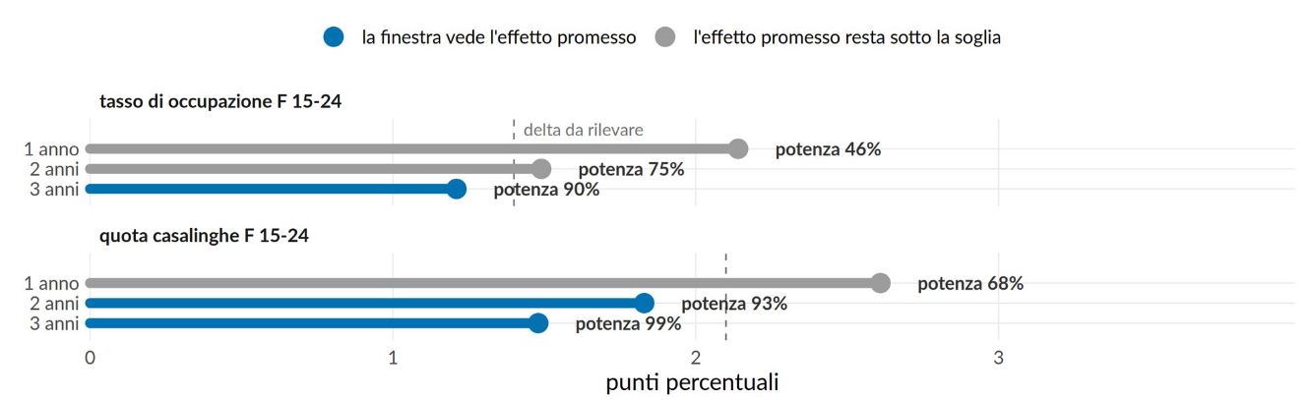
DataPolis 2026 · Bagheria
POLICY PROPOSAL
20
Misurazione: annuale per il processo, triennale per il KPI
Non si valuta un effetto sotto la soglia statistica: tempi di lettura e
controfattuale vanno dichiarati prima.
Perché non basta un anno
Il delta occupazionale promesso è +1,4 punti; in un
anno il MDE è 2,14 punti e la potenza è circa 46%.
Sul triennio pooled la potenza arriva circa al 90%; la
quota casalinghe si legge già su biennio/triennio.
Indicatori di processo
Disegno di valutazione
Contatto entro 30 giorni, piano entro 15, utenza per età e
Rollout scaglionato: a parità di priorità, un gruppo avvia e uno resta
genere. Sono letti annualmente perché il servizio li produce
temporaneamente in attesa. Per i KPI territoriali, Palermo è il confronto
direttamente.
esterno dichiarato.

Slide 21
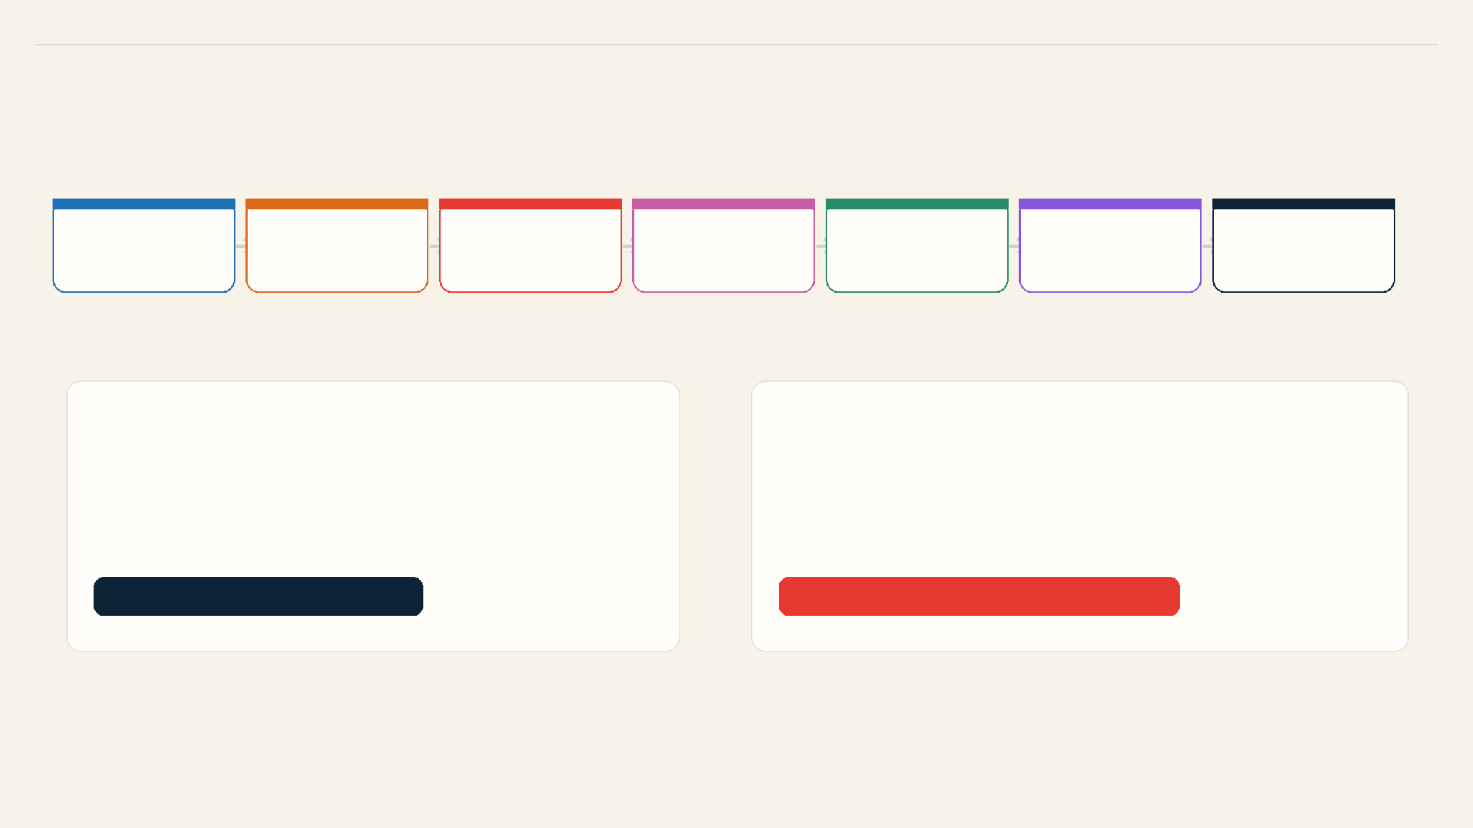
DataPolis 2026 · Bagheria
POLICY PROPOSAL
21
Il dato che Ponte 19 produce
La proposta chiude il limite iniziale: registra titolo → azione → esito sulla
singola persona, in forma pseudonimizzata.
Titolo /
Data uscita
Condizione
Età e genere
Barriera
Azione
Esito 3·6·12
indirizzo
iniziale
dichiarata
effettuata
mesi
Dashboard trimestrale aggregata
Cosa non promette
Serve a distinguere quante persone vengono raggiunte, quale
Non stima causalmente tutta la fuga giovanile e non inventa il
azione viene attivata e quali esiti reggono nel tempo.
tasso di occupazione dei diplomati. Produce il dato individuale che
oggi le statistiche pubbliche non pubblicano.
titolo → azione → esito
valutare, fermare o ridisegnare

Slide 22

Conclusione
Un servizio che cerca chi non cerca,
e misura se funziona
Il perimetro è dichiarato: 15-24 osservabile, 18-25 target del servizio.
Il nodo studio-lavoro guida la transizione: dati mancanti raccolti dal
servizio.
Il focus femminile richiede quota e outreach, non un servizio
esclusivamente femminile.
Non pretendiamo di spiegare la fuga. Proponiamo un pilota che produce evidenza
sugli esiti.

